Slide 1
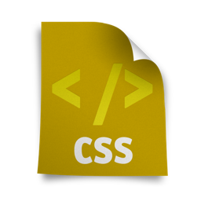

HTML Lenguaje de Marcado de Hipertexto
GERARDO AZUARA GARCÍA
6 DE FEBRERO DE 2015

Slide 2

¿QUÉ ES HTML?
HTML es el lenguaje que se emplea para el desarrollo de páginas de internet. Está compuesto por una serie de etiquetas que el navegador interpreta y da forma en la pantalla.

Slide 3
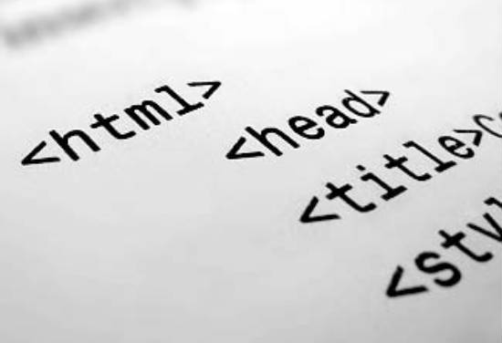
ETIQUETAS
En el siguiente código podemos ver dos tipos de etiquetas: una que se denomina cerrada (<p>); y otra abierta (<hr />). Las cerradas encierran un contenido, en este caso texto. Las abiertas no encierran contenido, y sirven, entre otras cosas, para incluir elementos como imágenes.
<p>Esto es un párrafo ya que así
lo indicamos con la etiqueta
<p>. Todo lo que englobe esta
etiqueta será un párrafo. </p>
<hr />

Slide 4
ESTRUCTURA DE UNA PÁGINA WEB
Cada página comienza con: < HTML > .
A continuación viene la cabecera, delimitada por < HEAD > y < /HEAD > .
Después, el comando < BODY >, que indica el comienzo del cuerpo de la página. Las instrucciones HTML se escribirán a continuación, y finalizarán con < /BODY >.
La página acabará con < /HTML > .

Slide 5
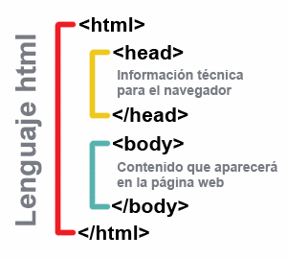
ESTRUCTURA HTML

Slide 6
SINTAXIS DE ESTILO (CSS)
Al definir un estilo se utilizan reglas de texto simples para describir el aspecto de los elementos de la página. Una regla CSS se caracteriza por dos elementos principales:
Un selector de tipo para especificar a qué etiquetas del documento se aplica el estilo.
Una declaración de estilo, que se define entre paréntesis, para especificar qué estilo aplicar a las etiquetas seleccionadas.

Slide 7
SINTAXIS DE ESTILO (CSS)
A su vez, la declaración está compuesta por:
una o más propiedades, seguidas por el carácter ":" (dos puntos)
uno o más valores asociados a cada propiedad, entre comillas y separados por comas si hay múltiples valores, y todos seguidos por un punto y coma.

Slide 8
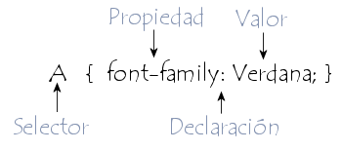
SINTAXIS DE ESTILO (CSS)

